Slide 1
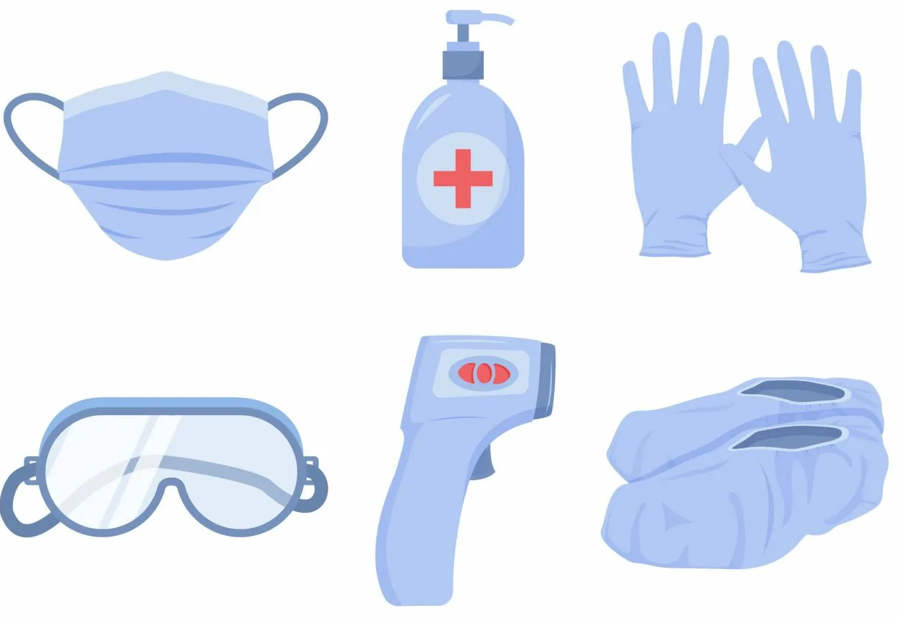
Методические рекомендации «Профилактика новой коронавирусной инфекции (COVID – 19)»
1. Проведение
вакцинации/ ревакцинации
2. Обеспечение средствами индивидуальной защиты (СИЗ) работников структурных подразделения Университета
3. Соблюдение дистанции 1,5 метра друг от друга
4. Проветривание помещения после занятий в отсутствии обучающихся/ работников каждые 3 часа
5. Использование антисептиков для обработки рук в общественных местах
6. Проведение дезинфекции помещений приборами для обеззараживания воздуха
7. Изолирование лиц с признаками инфекционных заболеваний и уведомление о случае заболевания отдел охраны труда управления делами
8. Организация контроля за соблюдением работниками подрядных организаций ежедневной влажной уборки, обязательное наличие масок и перчаток
9. Организация контроля за качеством воды в бассейнах

Slide 2
Ответственные лица от СОШ МГПУ и ИСПО им. К.Д. Ушинского обеспечивают ежедневный входной контроль, а также мониторинг и внесение сведений в Реестр случаев заболевания обучающихся в аналитической информационной системе
АИС «Зачисление в образовательные учреждения»
АИС «Зачисление в профтех»
Сведения об обучающихся в Единую информационно-аналитическую систему города Москвы «Оперативная сводка о чрезвычайных ситуациях».
В случае выявления нового случая заболевания ответственному от структурного подразделения необходимо оперативно направить сведения на адрес электронной почты
отдела охраны труда управления делами:
ot@mgpu.ru

